Slide 1
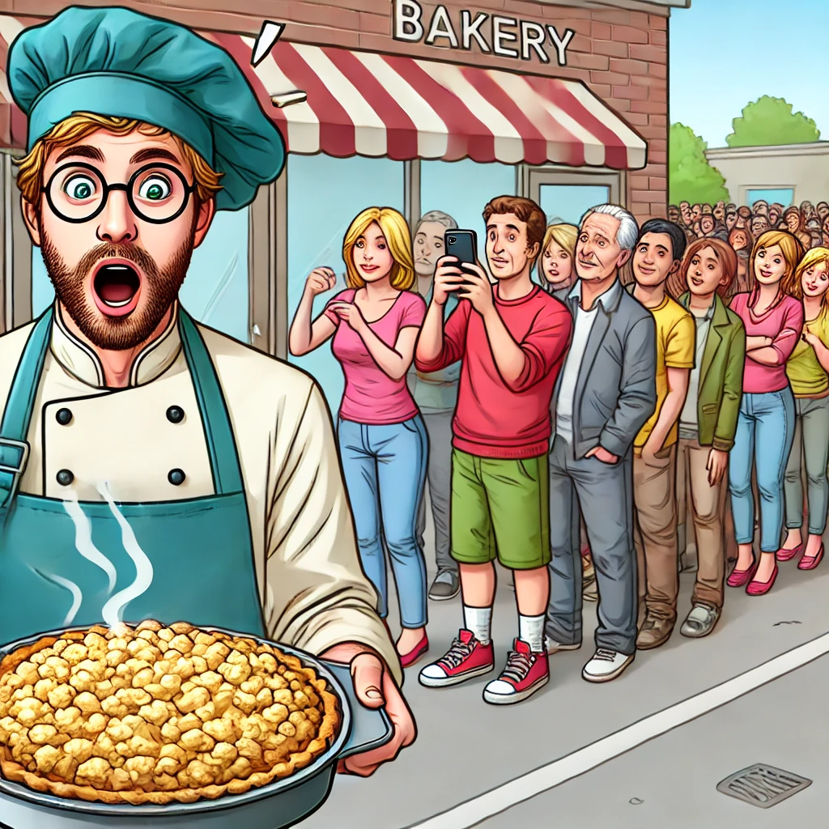
Mediabegrip week 7 2025
Hoe een appeltaart de wereld over neemt!

Slide 2
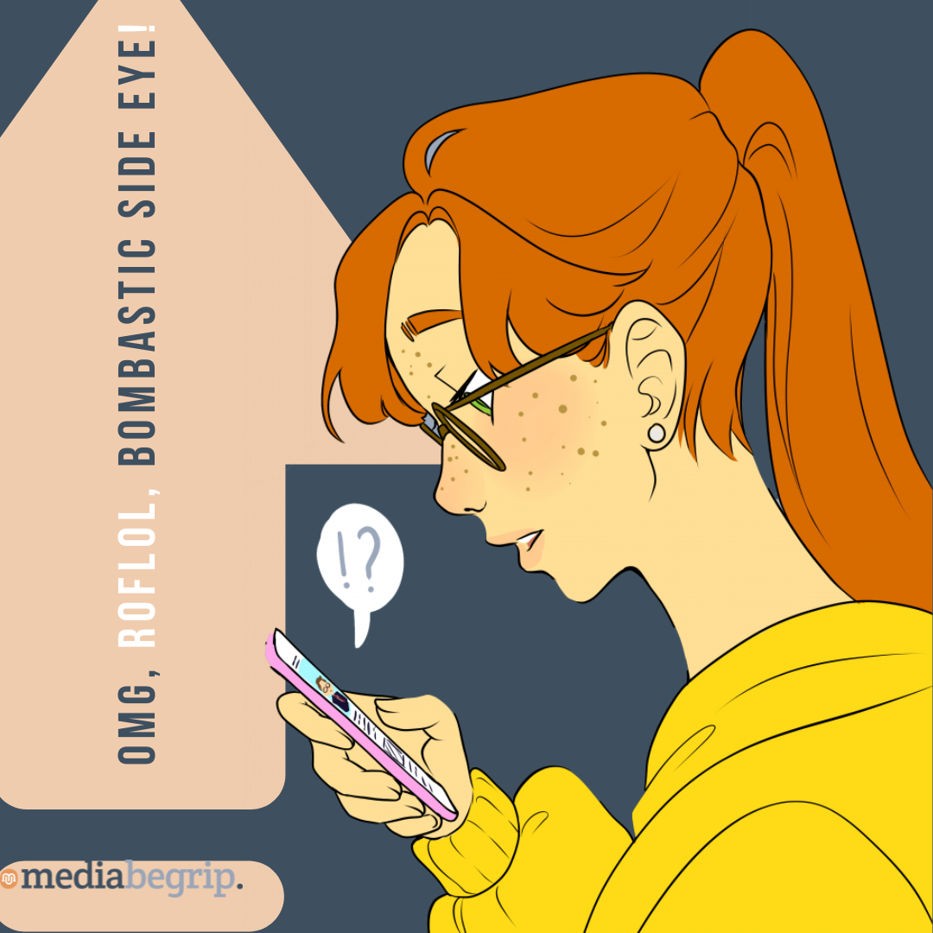
Hey allemaal!
Ik heb iets bizar grappigs meegemaakt. Mijn kleine neefje probeerde een nieuw trucje met zijn skateboard en, geloof me, het ging helemaal mis. Maar in plaats van boos te worden, stond hij op en riep: “Dit moet op TikTok!” Hij dacht serieus dat hij viral zou kunnen gaan.
En weet je wat? Dat bracht me aan het denken. Hoe kan iets ineens beroemd worden op het internet? Soms is het een grappig filmpje, soms een dansje en soms… een appelgebak?! Ja, echt waar. In Enschede heeft een bakker een simpel appeltaartje en ineens wil heel Nederland het hebben. Mensen staan in de rij en alles is uitverkocht!
Maar waarom gebeurt dit? Waarom wordt het ene populair en het andere niet? En als jij iets viral zou willen laten gaan, wat zou dat dan zijn?
Liefs,
Melle
Melles media

Slide 3
Nu in de media: Smullen! Bij deze Enschedese bakker haal je nu de viral ‘hot apple crumble’
Een bakker in Enschede heeft een onverwachte hit te pakken: de Hot Apple Crumble. Sinds het product viraal is gegaan op social media, staan mensen in de rij om het te kopen. Video’s en foto’s van het warme appelgebak met karamel en ijs worden massaal gedeeld op platforms zoals TikTok en Instagram.
De bakker had niet verwacht dat zijn gebak zo populair zou worden. “Het begon met één enthousiaste klant die een video deelde en ineens ging het helemaal los,” zegt hij. Door de enorme vraag moet hij extra bakken om iedereen te kunnen bedienen.
Hebben jullie weleens iets gezien of meegemaakt dat ineens heel populair werd? Waarom denk je dat sommige dingen viral gaan en andere niet?
Bron: Tubantia
https://www.tubantia.nl/enschede/smullen-bij-deze-enschedese-bakker-haal-je-nu-de-viral-hot-apple-crumble~ae095463a/

Slide 4
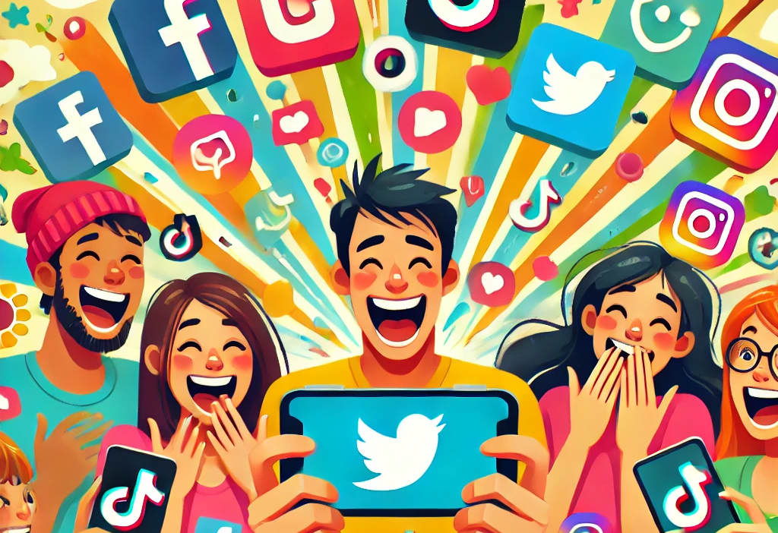
Wat betekent ‘viral gaan’?
Viral gaan betekent dat iets razendsnel wordt verspreid via internet en social media. Dit kan een video, foto, trend, product of zelfs een grap zijn. Wanneer veel mensen iets delen en erover praten, wordt het steeds populairder.
Maar waarom? Vaak komt dit doordat de content herkenbaar, grappig, verrassend of emotioneel is. Mensen delen iets sneller als het hen raakt of als ze het anderen willen laten zien.
De Harlem Shake en de Ice Bucket Challenge waren virale internettrends.
Bedrijven gebruiken influencers om hun producten viral te laten gaan.
De meeste virale content wordt gedeeld via TikTok, Instagram en Twitter.

Slide 5
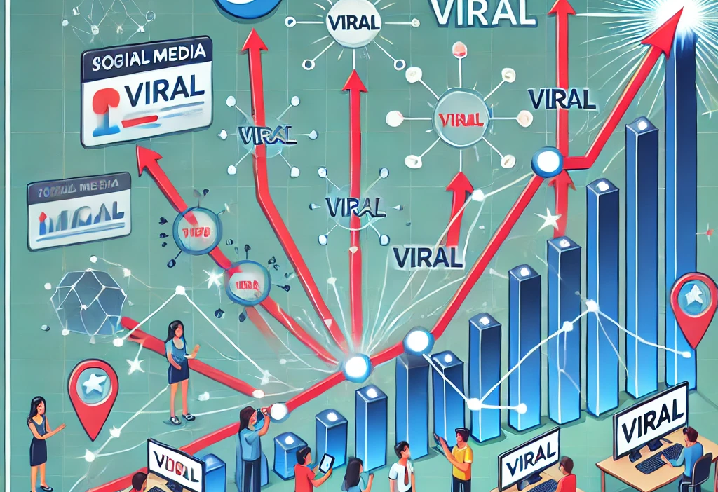
Hoe werkt viral gaan?
Niet alles wat op internet wordt geplaatst, wordt populair. Er zijn drie belangrijke factoren die helpen bij viral gaan:
emotie,
herkenbaarheid en
deelbaarheid.
Een video of foto die een sterke reactie oproept (bijvoorbeeld lachen, verbazing of ontroering) wordt vaker gedeeld. Daarnaast helpt het als mensen zich erin herkennen en als het makkelijk te delen is. Een goed voorbeeld hiervan zijn memes, korte video’s en challenges.
Positieve en grappige content gaat vaker viral dan serieuze berichten.
Mensen delen sneller iets als het eenvoudig en begrijpelijk is.
Timing is belangrijk: een trend op het juiste moment oppikken helpt enorm.

Slide 6
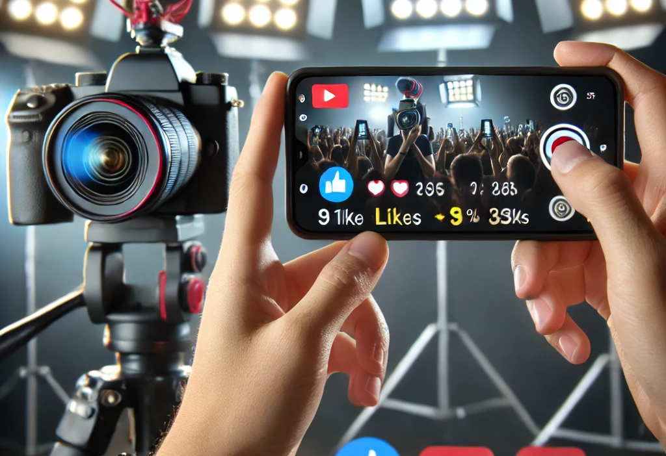
Hoe kan jij invloed hebben op viral gaan?
Hoewel sommige dingen toevallig viral gaan, zijn er manieren om de kans te vergroten. Storytelling is een krachtig middel: een goed verhaal zorgt ervoor dat mensen zich verbonden voelen. Dit kan door humor, emotie of een verrassingselement. Influencers en bedrijven maken vaak gebruik van storytelling om hun content aantrekkelijker te maken.
YouTubers en TikTokkers bedenken verhalen om hun video’s interessanter te maken.
Producten met een ‘goed verhaal’ worden vaker gekocht.
Een pakkende titel of beeld trekt meer aandacht en wordt sneller gedeeld.

Slide 7
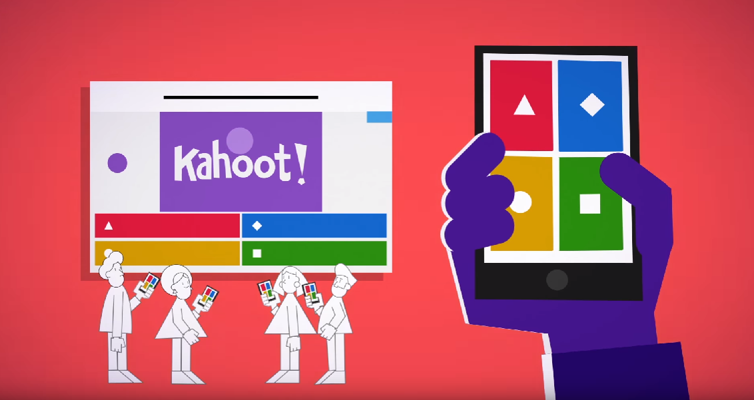
Welke virale trends ken jij?
Vaak worden virals verspreid via de bekende social media kanalen zoals TikTok en X. Vaak zijn dit grappige video's van een toevallige situatie (een kat die misspringt), een sketch (een opgezet grappig verhaal) of een meme (een afbeelding met een grap erin verwerkt).
Een andere bekende vorm is een viral trend. Een viral trend is vaak voor een langere periode populair dan een gewone viral. Een viral trend heeft meestal de vorm van een challenge of dans, je wordt uitgedaagd om mee te doen (1 van de succesfactoren van een viral).
Welke viral trends ken jij? Ga de uitdaging met jouw klasgenoten aan met deze Kahoot!
Bespreek de laatste vraag uit de Kahoot na in de klas.
ThePhoto van PhotoAuthor is gelicentieerd onder CCYYSA.

Slide 8
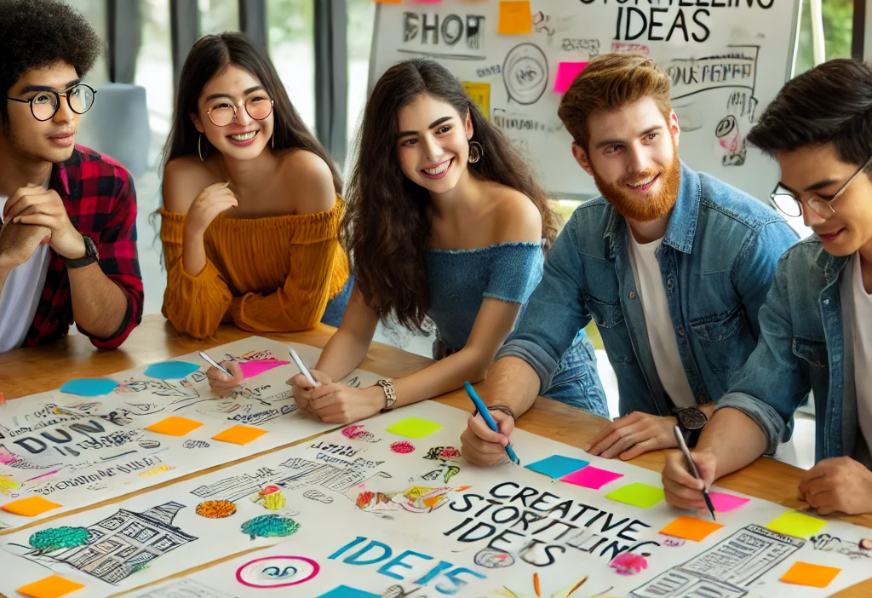
Ga viraal!
Je hebt zojuist geleerd dat iets eerder viraal gaat als het herkenbaar is, een sterke emotie oproept en uitlokt om te delen:
  Herkenbaar = de kijker kan zich inleven in de situatie
  Emotie = lachen, verbazen, ontroeren
  Deelbaar = challenge, (win)actie of interesse
Opdracht
Gebruik deze kennis en bedenk een kort verhaal dat potentieel viraal zou kunnen gaan!
Stap 1: Kies een onderwerp (zoals een bijzondere winkel uit de buurt, een grappige situatie, of een verzonnen trend).
Stap 2: Bedenk een pakkend element (grappig, emotioneel, herkenbaar, verrassend).
Stap 3: Schets een kort storyboard van jouw verhaal of viral trend. En bespreek deze met een andere leerling. Begrijpt hij jouw verhaal?
Stap 4: Werk je viral uit: maar een striptekening, ontwerp een poster met Canva of Pixlr of maak een video met TikTok of ClipChamp.

Slide 9
Reflectie!
Er is in deze les veel informatie langs gekomen. Wat is bij jou het meeste blijven hangen? Welke viral vond jij het interessantst?
Hoe zou jij reageren als je zelf viral ging?
Zou je willen dat een video van jou viral gaat? Waarom wel of niet?

Slide 10
Onderdeel Burgerschap
Iedere week een opdracht om te werken aan de doelen van Burgerschap! De opdracht sluit aan bij de les van Mediabegrip.

Slide 11
De impact van viral gaan
Viral gaan lijkt vaak iets positiefs. Een grappig filmpje, een populair product of een bijzondere actie kan miljoenen mensen bereiken. Bedrijven kunnen viral marketing gebruiken om veel geld te verdienen, en onbekende mensen kunnen in één klap beroemd worden.
Maar viral gaan heeft ook een andere kant. Soms worden mensen onbedoeld beroemd en kan dat negatieve gevolgen hebben. Denk aan video's waarin iemand belachelijk wordt gemaakt, challenges die gevaarlijk zijn, of nepnieuws dat zich razendsnel verspreidt.
Voorbeelden van positieve en negatieve effecten van viral gaan:
✅ Positief:
Een onbekend talent wordt beroemd. Denk aan een zanger of kunstenaar die viral gaat en daardoor kansen krijgt.
Een goed doel krijgt aandacht. Bijvoorbeeld een inzamelingsactie die door viral gaan veel geld ophaalt.
Een klein bedrijf groeit enorm. Zoals de bakker uit Enschede die ineens bezoekers uit heel Nederland kreeg.
❌ Negatief:
Iemand wordt belachelijk gemaakt. Bijvoorbeeld een filmpje waarin iemand struikelt en per ongeluk viral gaat.
Gevaarlijke challenges. Zoals de "Tide Pod Challenge" waarbij jongeren giftige wasmiddelen aten.
Nepnieuws en misleiding. Soms gaan video's viral met onjuiste informatie, zoals fake deepfakes van beroemdheden.
Opdracht: Bespreek de impact van viral gaan
Denk na over een voorbeeld van viral gaan:
Kies een positief of negatief voorbeeld (uit je eigen ervaring of iets dat je online hebt gezien).
Wat was het effect van deze virale content?
Bespreek in tweetallen:
Wat zijn de voordelen van viral gaan?
Wat zijn de mogelijke gevaren?
Schrijf 3 argumenten voor en 3 tegen viral gaan.
Bespreek kort jullie bevindingen in de klas.

